Slide 1
第六章 Communication API

Slide 2
内容安排
6.1 跨文档消息通信
6.2 XMLHTTPRequest Level 2
6.3 使用XMLHTTPRequest API
6.4 创建XMLHttpRequest应用
6.5 进阶功能
6.6 课后思考
6.7 小结

Slide 3
6.1 跨文档消息通信
理解源安全
跨文档消息通信的浏览器支持情况
使用postMessage API
使用postMessage API创建应用

Slide 4

6.1 跨文档消息通信
为了防止某些网站利用脚本来窃取其他网站的信息，浏览器厂商都合理的限制了框架、标签页和窗口间的通信。
如果是合理的交互需求，则需要使用一种新功能：跨文档消息通信。（由浏览器厂商和标准指定机构y一致同意，可以确保这三者之间安全地跨源通信。)
浏览器
标签页
框架
窗口

Slide 5
6.1 跨文档消息通信
将postMessage API定义为发送消息的标准方式。其语法为：
要发送到其他窗口的数据是与消息一起传输的Transferable对象序列。(可选值)
要发送到其他窗口的数据
targetWindow.postMessage(message,targetOrigin,[ transfer ]);
对将接收消息的窗口的引用。
指定要调度的事件的targetWindow的原点

Slide 6
6.1 跨文档消息通信
利用postMessage发送消息代码代码：引用框架将hello,world消息发送到http://www.example.com。
接收消息时仅需在页面中增加一个事件处理函数。当消息送达时，通过检查消息的来源来决定是否对条消息进行处理。

Slide 7
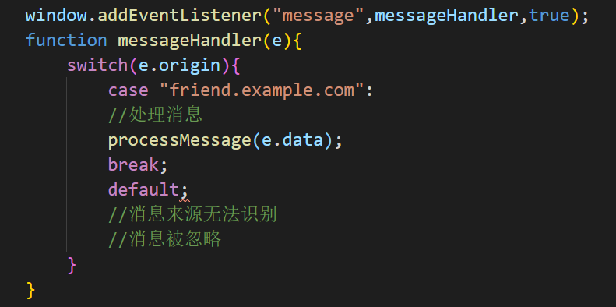
6.1 跨文档消息通信
将消息传递给messageHandler()函数的事件监听器：
Notes:
消息事件时一个拥有data(数据)和origin(源)属性的DOM事件。data属性是发送方传递的实际消息，而origin属性是发送来源。有了origin属性，接收方能轻易的忽略掉来自不可信源的消息：根据可信源的列表能方便地判断来源是否可靠。

Slide 8
6.1 跨文档消息通信
消息事件包含了两个DOM事件属性：
data属性：发送方传递的实际消息；
origin属性：发送来源。接收方利用该属性能轻易的忽略掉来自不可信源的消息。
postMessage API提供了一种交互方式，使得不同源的iframe可以与其父页面进行通信。

Slide 9
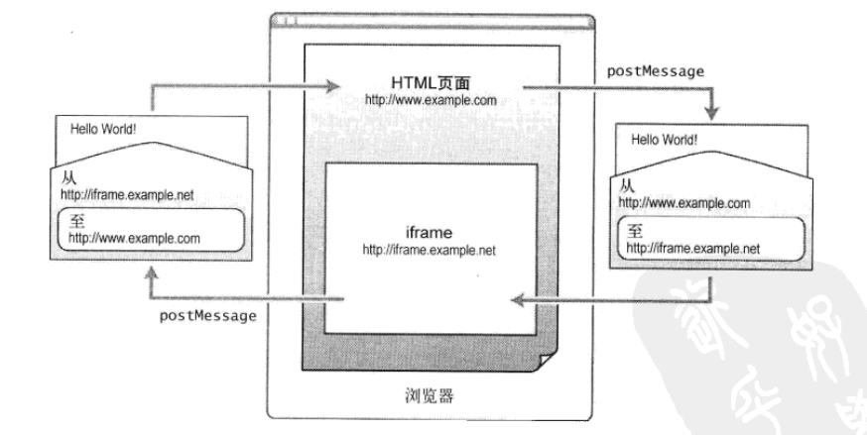
6.1 跨文档消息通信
iframe与其父页面间的postMessage通信：
Notes:
此示例中，聊天部件被包含在一个iframe中，因此不能直接访问父窗口。当部件接收到聊天消息时，它可以用postMessage向父页面发送一个消息，以便父页面提醒聊天部件的用户接收到了新消息，同理，父页面也能将用户的状态发送给聊天部件。

Slide 10
6.1 跨文档消息通信
上述示例使用postMessage让父页面和部件相互之间能发送消息，它们通过把彼此的源加到可信源的白名单中，就都能接收到来自对方的信息。
postMessage API不但可以胜任同源文档间的通信，而且在浏览器不允许非同源通信的情况下也能安全使用（即跨源通信）。
Notes:
此示例中，聊天部件被包含在一个iframe中，因此不能直接访问父窗口。当部件接收到聊天消息时，它可以用postMessage向父页面发送一个消息，以便父页面提醒聊天部件的用户接收到了新消息，同理，父页面也能将用户的状态发送给聊天部件。

Slide 11
理解源安全
源由规则(scheme)、主机(host)、端口(port)组成。例如：
http://www.example.com:9999
规则
主机
端口
因此针对上述三部分任一部分不同都表明源是不同的。如https://www.example.com/和http://www.example.com/是不同源。

Slide 12
理解源安全
另外源的概念不考虑路径，如：
http://www.example.com/index.html
源
http://www.example.com/page2.html
跨源通信通过源来确定发送者，这就使得接受方可以忽略来自不可信源的消息。同时，各种应用必须加入事件监听器以接收消息，从而避免被不可信应用程序的信息所干扰。

Slide 13
理解源安全
postMessage的安全规则
指定接收源：B
指定接收源：B
浏览器发现源不符
不予通信
核查发送方源：A
源C
接收方
不成功通信
源A
发送方
成功通信
源B
接收方

Slide 14
跨文档消息通信的浏览器支持情况
表 PC端主流浏览器对跨文档消息机制的支持情况
浏览器 | 对跨文档消息机制的支持
Chrome | 2.0及以后的版本支持
Firefox | 3.0及以后的版本支持
Internet Explore | 8.0及以后的版本支持
Opera | 9.6及以后的版本支持
Safari | 4.0及以后的版本支持

Slide 15
跨文档消息通信的浏览器支持情况
表 移动端主流浏览器对跨文档消息机制的支持情况
浏览器 | 对跨文档消息机制的支持
Chrome for Android | 75版本支持
Firefox for Android | 67版本支持
Android Browser | 4.2及以后的版本支持
Opera Mini | all
iOS Safari | 9.3及以后的版本支持
QQ Browser | 1.2及以后的版本支持
UC Browser | 12.12及以后的版本支持

Slide 16
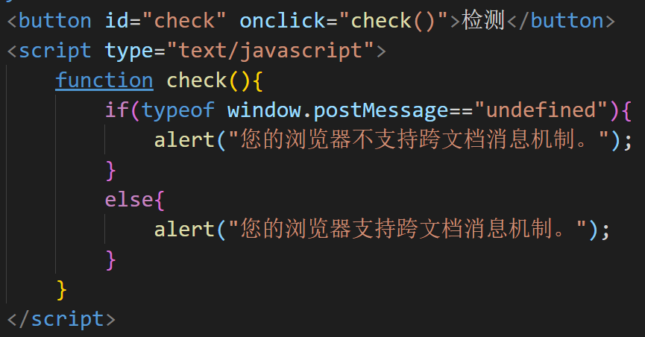
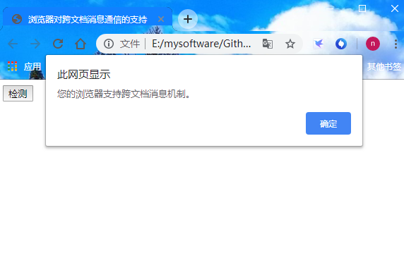
跨文档消息通信的浏览器支持情况
利用代码检测浏览器是否支持跨文档消息机制：

Slide 17
使用postMessage API
windows.postMessage(data,url)
参数说明如下：
● data，发送消息中包含的数据，通常是一个字符串。
● url，指定允许通信的域名。注意，不是接受消息的目标域名。使用该参数的主要作用是出于安全的考虑，接受消息的窗口可以根据次参数判断消息是否来自可信任的来源，以避免恶意攻击。如果不对访问的域进行判断，则可以使用‘*’。

Slide 18
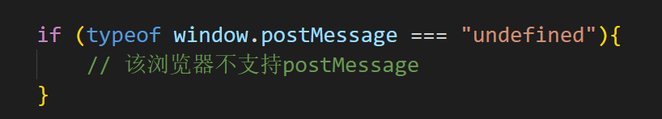
使用postMessage API
1、浏览器支持情况检测
创建应用程序并在调用postMessage前，首先需要检测浏览器是否支持它。
2、发送消息
通过调用目标页面window对象中的postMessage()函数可发送消息：

Slide 19
使用postMessae API
同样，要发送消息给iframe,可以在相应的iframe的contentWindow中调用postMessage,代码如下:

Slide 20
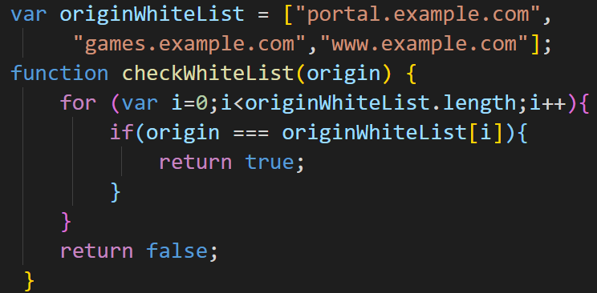
使用postMessage API
3、监听消息事件
脚本可以通过监听window对象中的事件来接收信息，在事件监听函数中，接收方可以决定接收或者忽略消息。

Slide 21
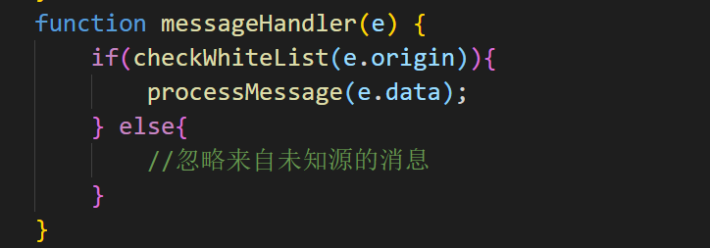
使用postMessage API
上述代码通过创建一个白名单数组来鉴定源实现监听消息事件，如果能检测到与白名单里的源一致，则予以通信，否则将提示无法通信。

Slide 22
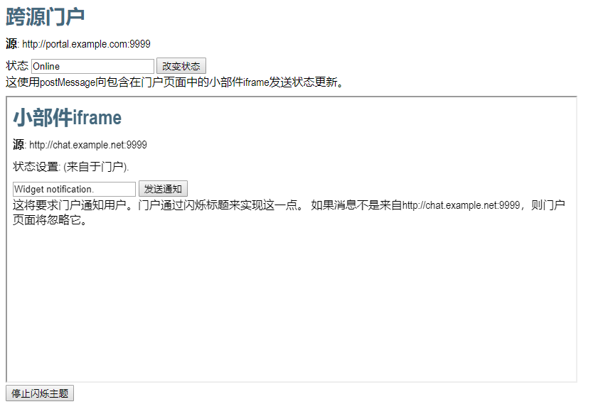
使用postMessage API 创建应用
利用跨文档消息通信来实现门户页面和聊天部件之间的交互。最终效果如图所示：

Slide 23
使用postMessage API 创建应用
这个示例演示了如何在门户页面中以iframe方式嵌入第三方的部件。
使用一个来自chat.example.net的部件。门户页面和部件通过postMessage来通信。iframe中的聊天部件通过父页面标题内容的闪烁来通知用户。
1、创建门户页面
首先，添加来自不同源的iframe以包含聊天部件：

Slide 24
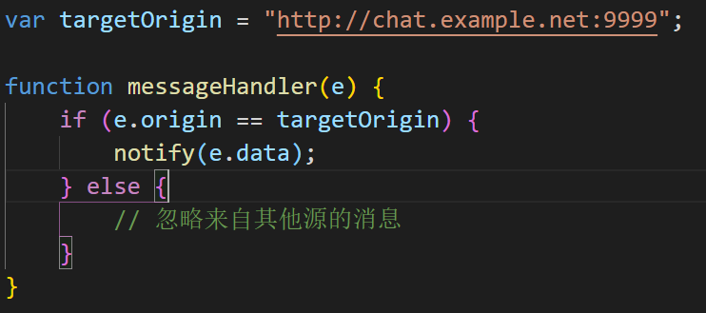
使用postMessage API 创建应用
然后，添加事件监听器messageHandler监听来自聊天部件的消息事件。整个函数是确保信息来于为http://chat.example.net:9999。
闪烁通知用户
Notes:
部件会请求门户去通知用户——闪烁标题。为了确保消息的来源是聊天部件，会进行验证消息源；即如果消息不是来源于http://chat.example.net:9999,门户页面会直接忽略它。

Slide 25
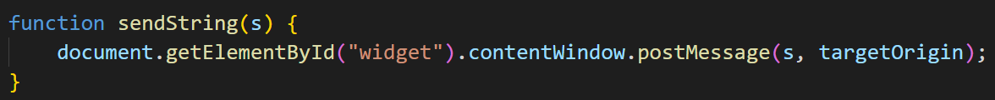
使用postMessage API 创建应用
最后，添加一个与聊天部件通信的函数。
它用postMessage发送一个状态，更新门户页面中的部件iframe。对于在线的聊天应用中，可以使用这种方式来更新用户状态（在线、离开等）。

Slide 26
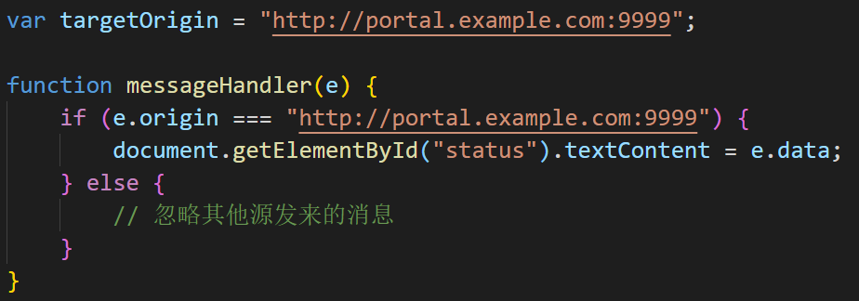
使用postMessage API 创建应用
2、创建聊天部件页面
首先，添加事件监听器messageHandler监听来自门户页面的消息事件。

Slide 27
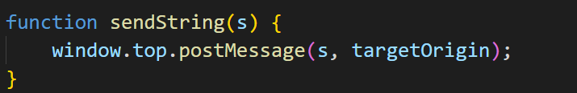
使用postMessage API 创建应用
其次，编写用于与门户页面通信的函数。
在接受到新消息时，部件将请求门户页面通知用户，并用postMessage()函数向门户页面发送消息。

Slide 28
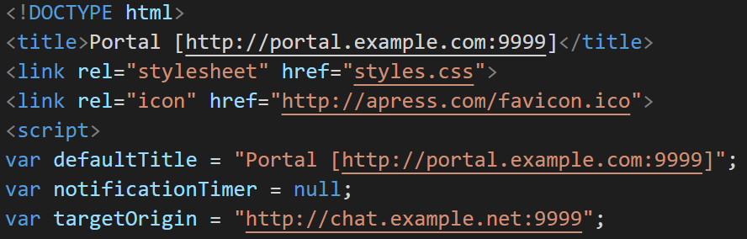
使用postMessage API 创建应用
3、完整代码
门户页面的完整代码(postMessagePortal.html)

Slide 29
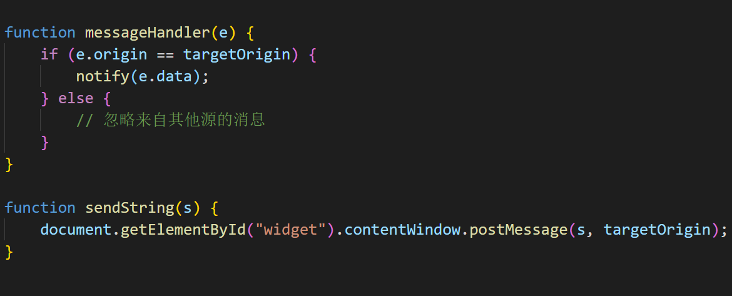
使用postMessage API 创建应用

Slide 30
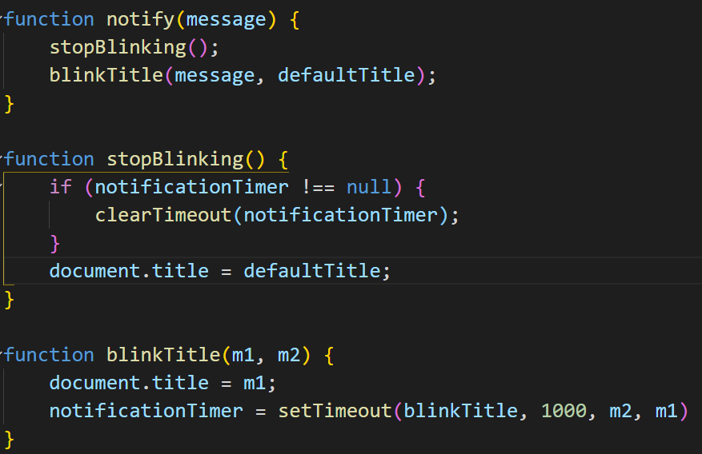
使用postMessage API 创建应用
通知函数
停止闪烁标题函数
闪烁标题
m1:闪烁的信息
m2:默认的标题信息

Slide 31
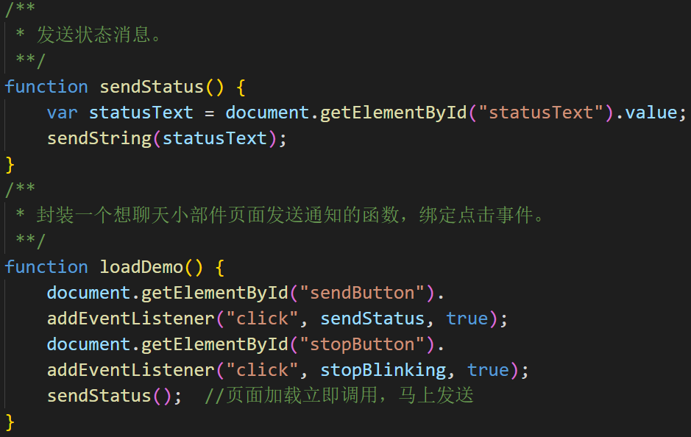
使用postMessage API 创建应用

Slide 32
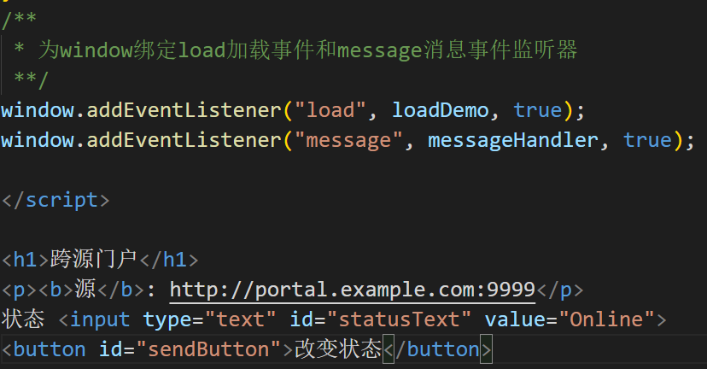
使用postMessage API 创建应用

Slide 33
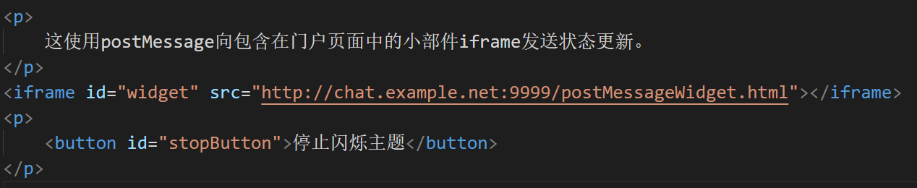
使用postMessage API 创建应用

Slide 34
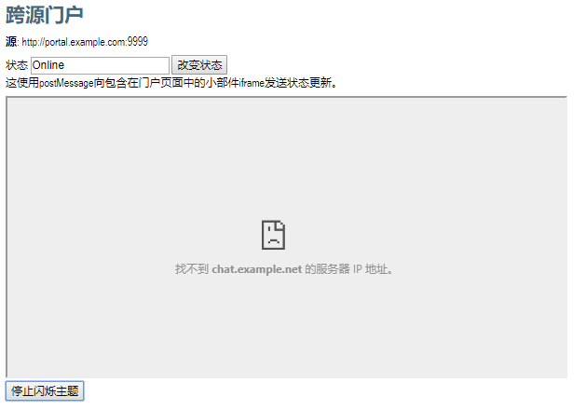
使用postMessage API 创建应用
此时代码的浏览效果如图所示：
ps：此刻还未部署服务器。

Slide 35
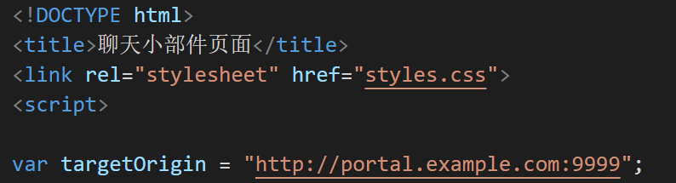
使用postMessage API 创建应用
聊天部件的完整代码(postMessageWidget.html)

Slide 36
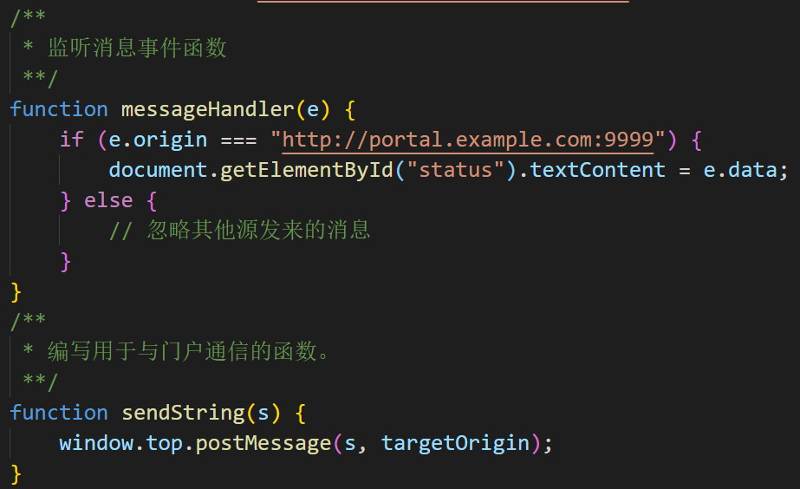
使用postMessage API 创建应用

Slide 37
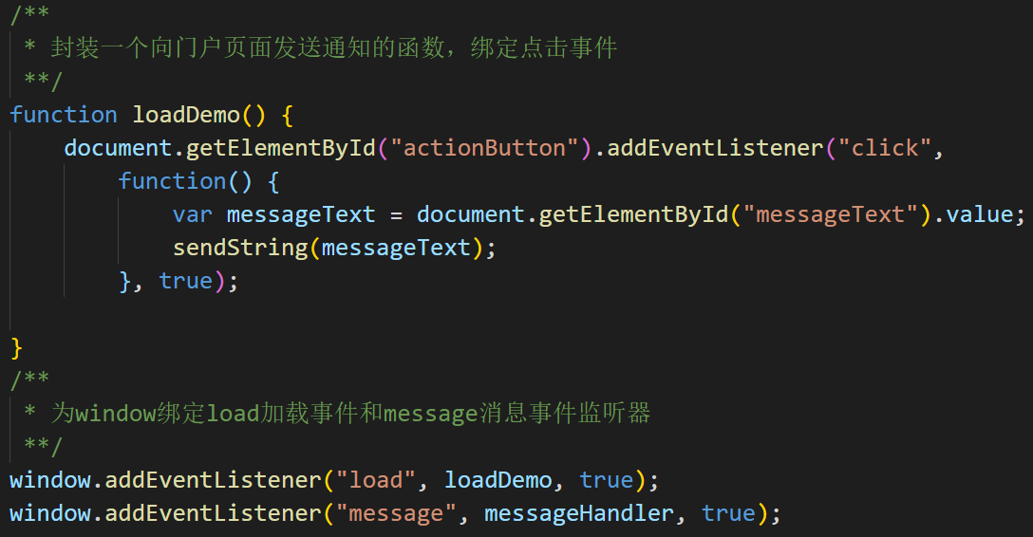
使用postMessage API 创建应用

Slide 38
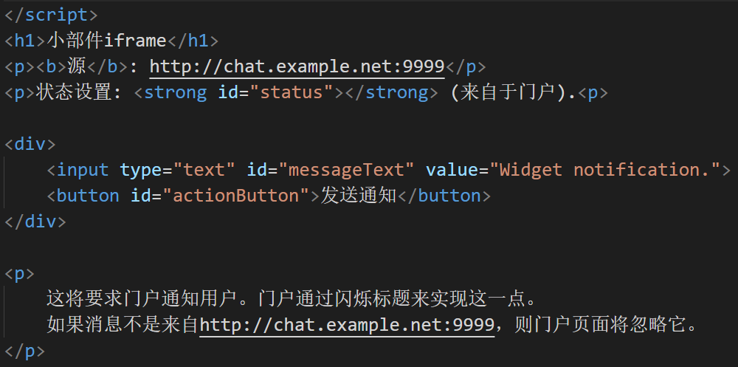
使用postMessage API 创建应用

Slide 39
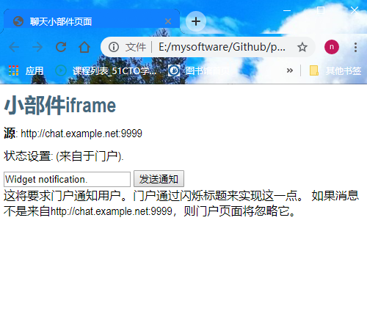
使用postMessage API 创建应用
此时代码的浏览效果如图所示：

Slide 40
使用postMessage API 创建应用
4、部署应用
示例应用的运行依赖条件：（1）页面需要部署在Web服务器上；（2）两个页面必须来自不同的域。
在本机部署运行示例应用,使用Python的SimpleHTTPServer Web服务器：
（1）下载并安装Python, https://www.python.org/ ；
（2）更新Windows系统下的hosts文件；
文件目录为：C:\Windows\System32\drivers\etc\hosts

Slide 41

使用postMessage API 创建应用
在该文件下增加两条指向localhost的记录：
（3）利用DOS控制台进入示例文件的目录下；
（4）启动Web服务器：
python –m http.server 9999
（5）打开浏览器，输入http://protal.example.com:9999/postMessagePortal.html

Slide 42
6.2 XMLHttpRequest Level 2
跨源XMLHttpRequest
进度事件
HTML5 XMLHttpRequestLevel 2的浏览器支持情况

Slide 43
6.2 XMLHttpRequest Level 2
XMLHttpRequest是一个浏览器接口，开发者可以使用它提出HTTP和HTTPS请求，而且不用刷新页面就可以修改页面的内容。其最常见的应用是提交表单和获取额外的内容。
使用XMLHttpRequest对象可以实现下面的功能：
在不重新加载页面的情况下跟新页面；
在页面已加载后从服务器请求数据；
在页面已加载后从服务器接收数据；
在后台向服务器发送数据。

Slide 44
6.2 XMLHttpRequest Level 2
XMLHttpRequest API使Ajax技术的实现成为了可能。
AJAX = Asynchronous JavaScript and XML（异步的 JavaScript 和 XML）。
通过在后台与服务器进行少量数据交换，AJAX 可以使网页实现异步更新。这意味着可以在不重新加载整个网页的情况下，对网页的某部分进行更新。
传统的网页（不使用 AJAX）如果需要更新内容，必需重载整个网页面。

Slide 45
跨源XMLHttpRequest
过去，XMLHttpRequest仅限于同源通信，即open()函数中使用相对路径，请求方和响应方同源，Level 2通过CORS实现了跨源的XMLHttpRequest 。
跨源的HTTP请求包括一个origin头部，为服务器提供http请求的源信息。
通过跨源的XMLHttpRequest可以整合来自不同源的内容。相对于使用服务器端对来自不同源的内容进行整合，具有一定优势。

Slide 46
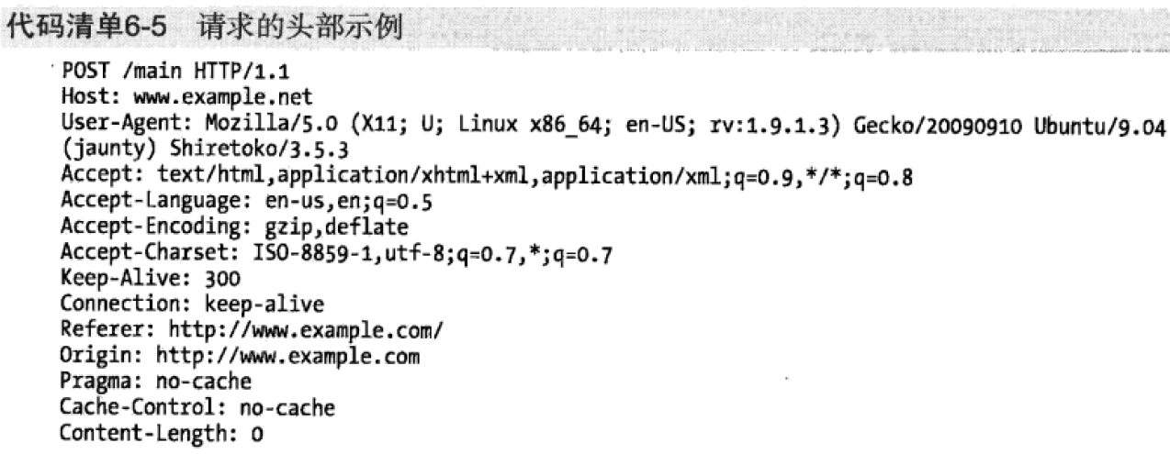
跨源XMLHttpRequest
Origin：Http://www.example.com

Slide 47
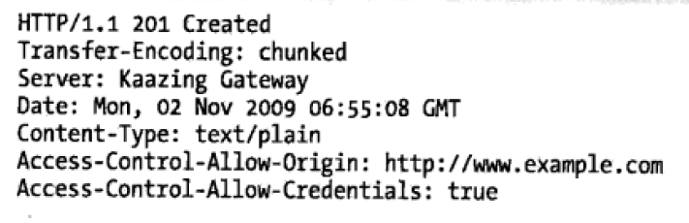
跨源XMLHttpRequest
服务器端对于CORS的支持，主要就是通过设置Access-Control-Allow-Origin来进行的。如果浏览器检测到相应的设置，就可以允许Ajax进行跨域的访问。
Access-Control-Allow-Origin：Http://www.example.com

Slide 48
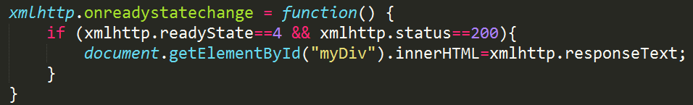
进度事件
在XMLHTTPRequest之前的版本中，仅有readystatechange一个事件能够被用来响应进度。并且浏览器对事件的实现并不兼容，如在IE浏览器中永远都不会触发readyState 3。此外，readyState的更改事件缺乏与上传进程通信的方法。

Slide 49
进度事件
表 readystatechang事件响应
属性 | 描述
onreadystatechange | 存储函数，每当readyState属性改变时，就会调用改函数
readyState | 存有XMLHttpRequest的状态。从0到4发送变化
 | 0:请求未初始化
 | 1:服务器连接已建立
 | 2:请求已接收
 | 3:请求处理中
 | 4:请求已完成，且响应已就绪
status | 200:“OK”
 | 404:未找到页面

Slide 50
进度事件
XMLHttpRequest Level 2使用Progress进度来命名进度事件。通过为事件处理程序属性设置回调函数，可以实现对这些事件的监听。
表 XMLHttpRequest Level 2中的进度事件
事件名称 | 描述
loadstart | 传输已经开始
progress | 在传输中
error | 传输失败
abort | 传出被用户取消
timeout | 进程终止，因为预定的时间到期
load | 传输成功
loadend | 传输结束，但不知成功or失败

Slide 51
HTML5 XMLHttpRequestLevel 2的浏览器支持情况
查看浏览器详细支持情况：https://caniuse.com/。
表 主流浏览器支持情况
浏览器 | 支持情况
IE | IE9以上版本支持
Edge | 支持
Firefox | Firefox 6以后版本支持
Chrome | Chrome 29以后版本支持
Safari | Safari 5.1以后版本支持
Opera | 支持

Slide 52
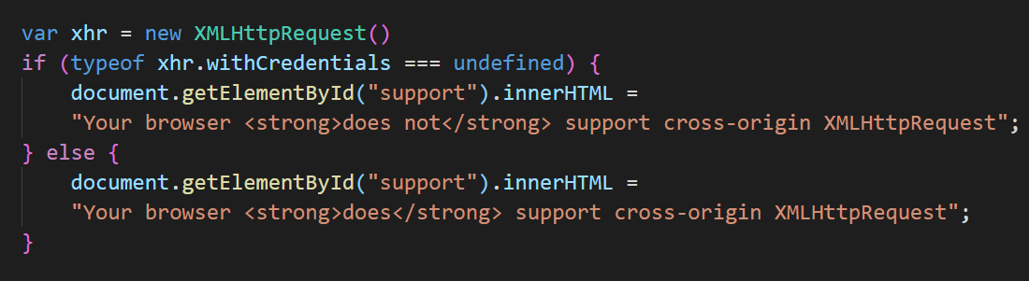
6.3 使用XMLHttpRequest API
1、浏览器支持情况检测
在使用XMLHttpRequest Level 2功能——如跨源支持之前，首先要检测浏览器是否支持该功能。常用的做法是检测XMLHttpRequest对象中是否存在withCredentials属性。

Slide 53
6.3 使用XMLHttpRequest API
2、构建跨源请求
为了构建跨源XMLHttpRequest,首先要创建一个新的XMLHttpRequest对象：
接下来，通过指定不同源的地址来构造跨源XMLHttpRequest：

Slide 54
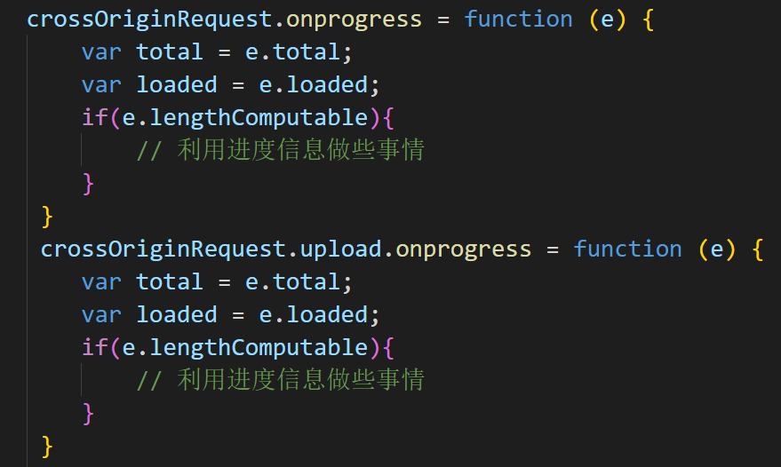
6.3 使用XMLHttpRequest API
3、使用进度事件
在表示请求和响应的不同阶段，XMLHttpRequest不在使用数值型状态表示法，而是提供了命名进度事件。

Slide 55
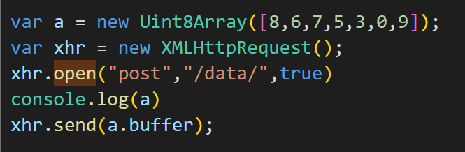
6.3 使用XMLHttpRequest API
4、二进制数据
支持新的二进制API的浏览器可能会使用XMLHttpRequest来发送二进制数据。XMLHttpRequest Level 2规范支持调用send()方法发送Blod和ArrayBuffer对象。
生成一个二进的HTTP POST请求，内容字节为8、6、7、5、3、0、9。

Slide 56
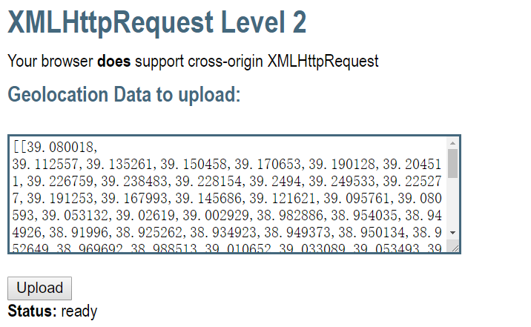
6.4 创建XMLHttpRequest 应用
在这个示例中，将赛事位置坐标上传到非同源的Web服务器端，并使用新的进度事件监控包括上传进度在内 的HTTP请求的状态。示例效果图如下：

Slide 57
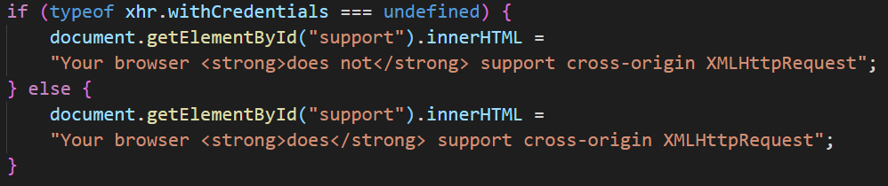
6.4 创建XMLHttpRequest 应用
创建HTML文件crossOriginUpload.html。
（1）创建一个新的XMLHttpRequest对象：
（2）检测浏览器是否支持跨源XMLHttpRequest：

Slide 58
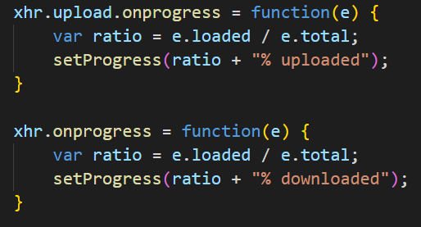
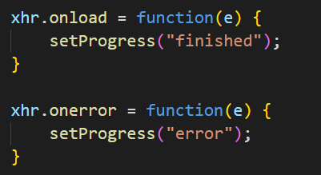
6.4 创建XMLHttpRequest 应用
（3）设置回调函数以处理进度事件，并计算上传和下载的完成率。

Slide 59
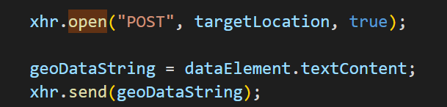
6.4 创建XMLHttpRequest 应用
（4）打开请求并发送包含编码后的地理位置数据的字符串。由于目标位置的URL与当前页面不同源，所以这是一个跨源请求。

Slide 60
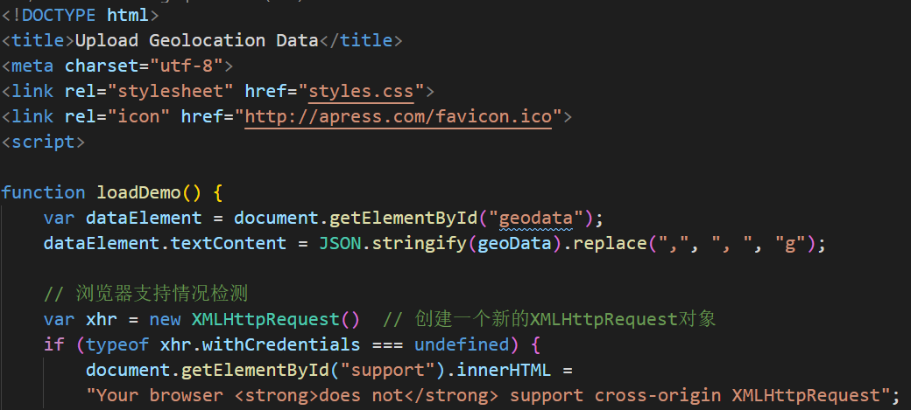
6.4 创建XMLHttpRequest 应用
完整代码：

Slide 61
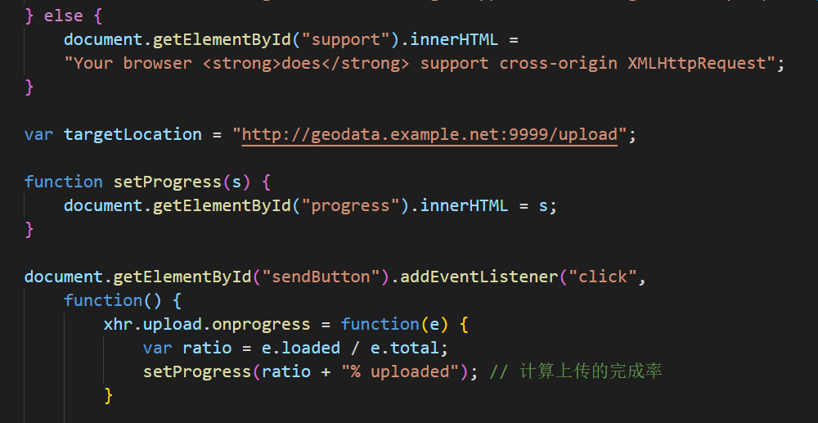
6.4 创建XMLHttpRequest 应用

Slide 62
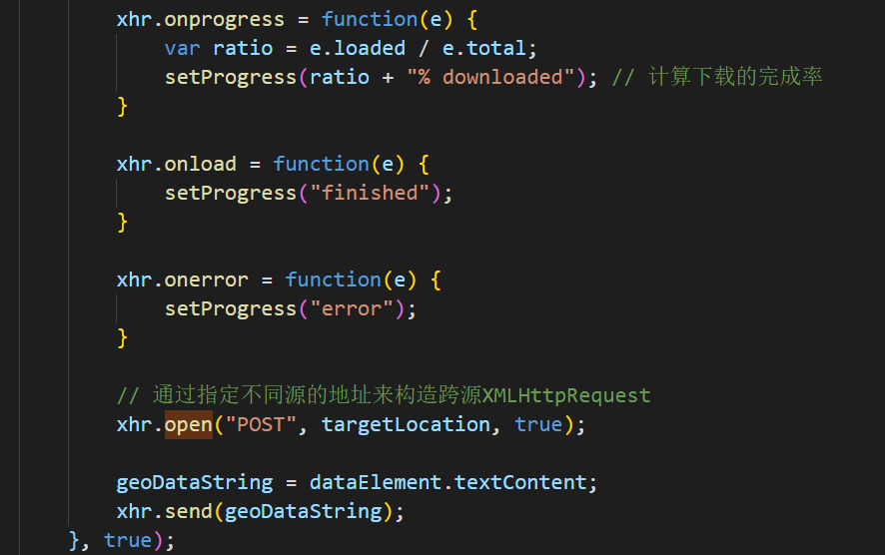
6.4 创建XMLHttpRequest 应用

Slide 63
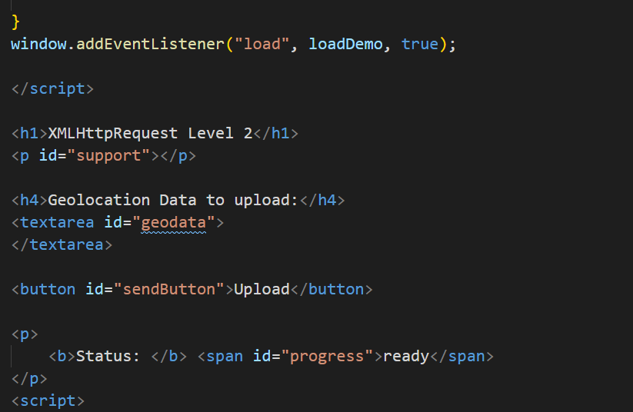
6.4 创建XMLHttpRequest 应用

Slide 64
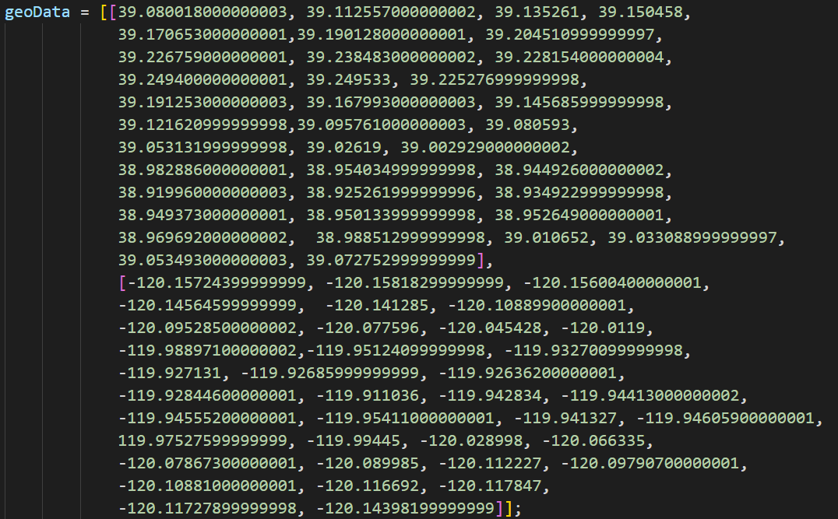
6.4 创建XMLHttpRequest 应用

Slide 65

6.4 创建XMLHttpRequest 应用
（5）部署应用
依赖条件：1)页面不能同域；2)目标页面必须由能够解析CORS头部的Web服务器来提供。
配置步骤：
1)更新主机文件，并添加两个指向localhost的项
C:\Windows\System32\drivers\etc\hosts

Slide 66
6.4 创建XMLHttpRequest 应用
2)安装包括轻量级SimpleHTTPServer Web 服务器的Python环境。
3)打开包含示例文件和CORS系统服务器Python的目录。
4)运行Python脚本：
python CORSServer.py 9999
5)在浏览器中打开网页即可。

Slide 67
6.5 进阶功能
结构化数据
Framebusting

Slide 68
结构化数据
postMessage支持字符串、js对象、canvas imageData、和文件等其他数据类型。因浏览器不同而支持的情况也不同。例如IE8/9仅支持字符串。

Slide 69
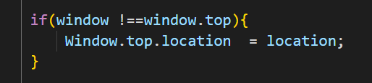
Framebusting
Framebusting技术可以用来保证某些内容不被加载到iframe中，即防止网页被别人iframe内嵌。
应用程序首先检测其所在的窗口是否为最外层的窗口，如果不是，就把自己变为最上层窗口。从而实现网页不被别人iframe内嵌。

Slide 70
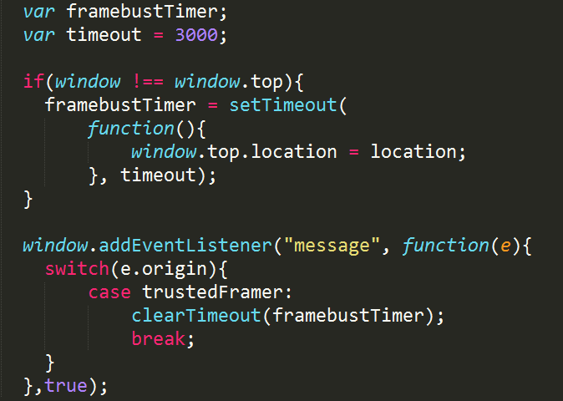
Framebusting
有选择的允许某些合作方引用自己的内容，可以通过使用postMessage在互信页面间握手通信。

Slide 71
6.6 课后思考
http与https的区别是什么？为什么源会不同？
跨源请求中分析都有哪些请求不成功的原因？

Slide 72
6.7 小结
postMessage和源安全
postMessage API
XMLHttpRequest Level 2
XMLHttpRequest应用

